Slide 1

JAVA BASIC
HuyNQ12@topica.edu.vn
‹#›

Slide 2
Kiến thức cơ bản
Lý thuyết: https://www.tutorialspoint.com/java/index.htm
Môi trường làm việc: https://itwiki.topica.vn/display/ND/Dev+-+Setup+Java+enviroment
Maven: http://maven.apache.org/guides/getting-started/maven-in-five-minutes.html
https://www.tutorialspoint.com/maven/
Git Flow: https://itwiki.topica.vn/display/ND/FORKING+WORKFLOW
‹#›
Notes:
Annotation https://o7planning.org/vi/10197/huong-dan-java-annotation, https://www.geeksforgeeks.org/annotations-in-java/
Autoboxing & Unboxing https://docs.oracle.com/javase/tutorial/java/data/autoboxing.html
https://www.sourcetreeapp.com/
https://www.syntevo.com/smartgit/

Slide 3
Câu hỏi:
làm sao để chạy được chương trình viết bằng Java?
static vs non-static?
có những loại input, output nào?
int vs Integer?
Bài toán (10’):
viết chương trình cho phép người dùng nhập vào 2 số tự nhiên và in ra tổng của 2 số đó (yêu cầu validate & try-catch)
Notes:
https://www.quora.com/What-is-the-difference-between-an-integer-and-int-in-Java
Lập trình tốt: validate + exception

Slide 4
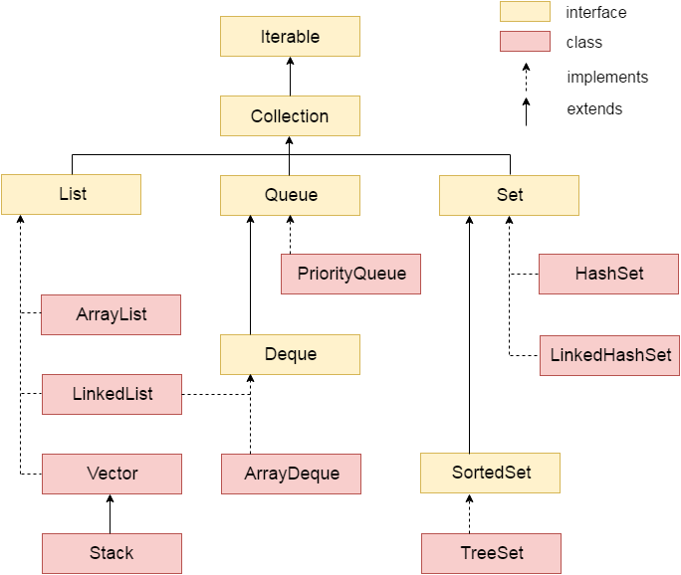
Hierarchy of Collection Framework
4

Slide 5
Câu hỏi:
Hash vs List?
Queue vs Stack?
Bài toán (về nhà):
implement Queue bằng mảng hoặc danh sách liên kết

Slide 6
Câu hỏi:
Annotation?
Autoboxing & Unboxing?
Về nhà:
Viết 1 annotation, khi 1 class sử dụng annotation đó thì log thời gian xử lý các hàm trong class đó

Slide 7
S.O.L.I.D: The First 5 Principles of Object Oriented Design
S - Single-responsiblity principle
O - Open-closed principle
L - Liskov substitution principle
I - Interface segregation principle
D - Dependency Inversion Principle
Notes:
PHP https://scotch.io/bar-talk/s-o-l-i-d-the-first-five-principles-of-object-oriented-design
Java http://blog.gauffin.org/2012/05/solid-principles-with-real-world-examples/

Slide 8
Design pattern
https://www.tutorialspoint.com/design_pattern/
Notes:
Singleton
Adapter
Factory
Proxy
Intepreter
Observer
Template

Slide 9

‹#›
Notes:
test online → https://www.javatpoint.com/directload.jsp?val=92

